Slide 3


Slide 4


Slide 7
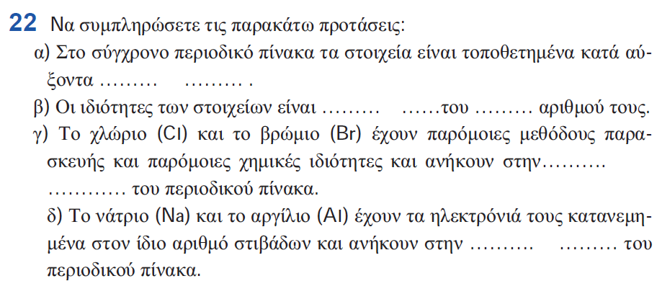


Slide 10
7
6
1

Slide 15


Slide 16


Slide 17
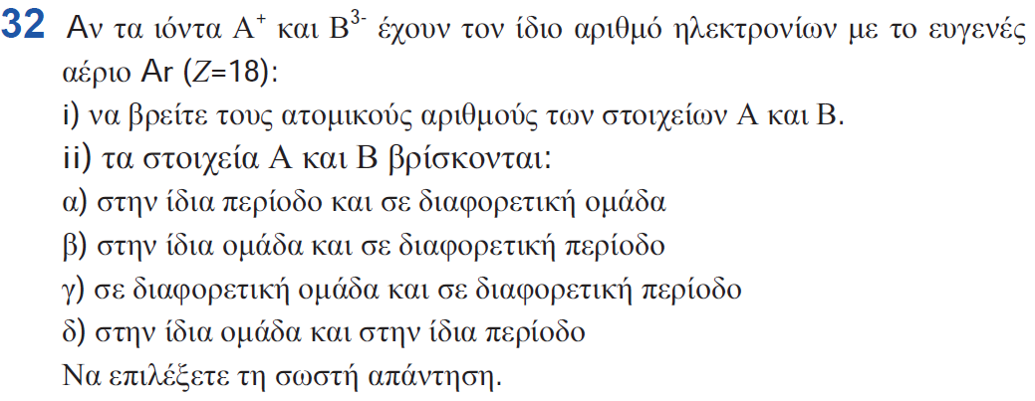

Slide 18


Slide 20


